Slide 1
Halssilan koulu vanhempainilta 4.3
Ella Lounasto
Ehkäisevän päihde- ja väkivaltatyön koordinaattori

Slide 2
Mitä luvassa
Uudet nikotiinituotteet kiinnostavat yhä usempaa nuorta
Nuorten kiinnostus päihteisiin
Miten vanhempi/huoltaja voi tukea lapsen hyvinvointia

Slide 3
Kiinnostus Uusiin nikotiinituotteisiin on lisääntynyt
Tuotteiden käyttöä on havaittu jopa alakoululaisilla
Uudet nikotiinituotteet on tehty todella houkutteleviksi nuorille ja niitä ”markkinoidaan” nuorille
Käyttö voi jäädä huomaamatta (esim. vape ei ”haise” ja nikotiinipussit ovat huomaamattomia)
Huolena:
Terveysvaikutukset esim. nikotiiniriippuvuus, nikotiinimyrkytys
Tuotteen sisältö (ei välttämättä osata mieltää haitalliseksi)
Velanperintä ja siitä koituva väkivalta

Slide 4
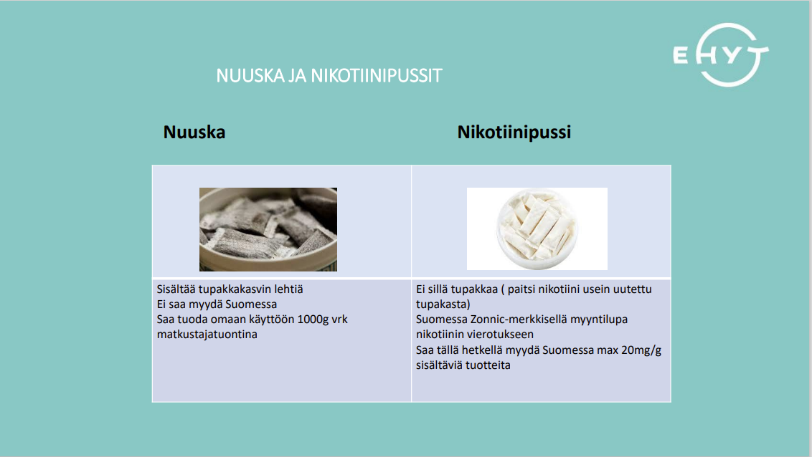

Slide 5
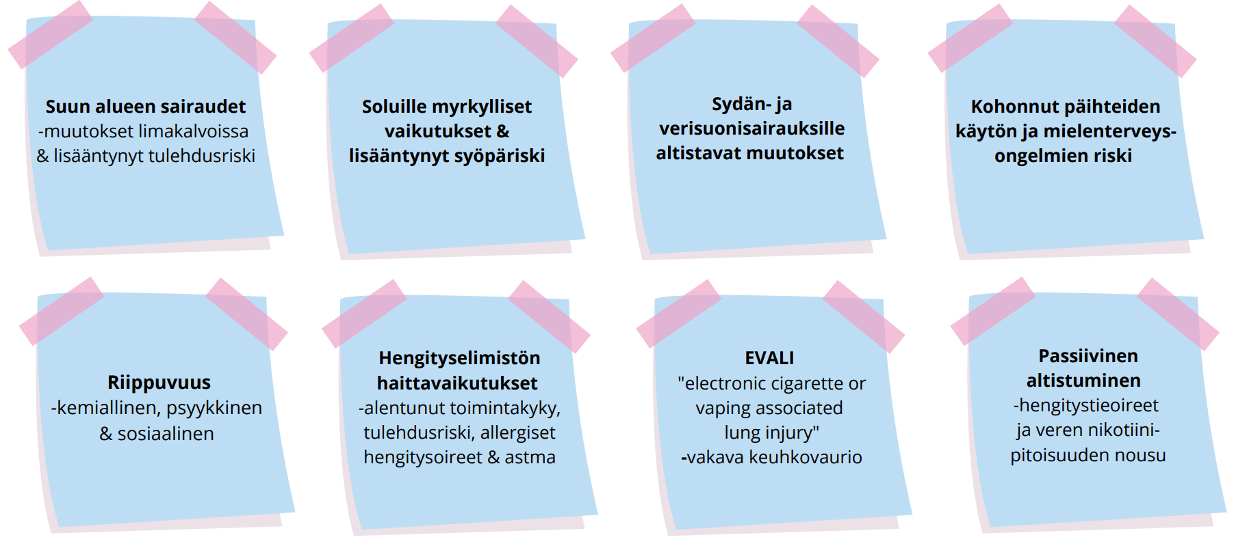
Mitä haittoja/ riskejä vapessa

Slide 6
Nuoria houkutellaan uusilla tuotteilla
Sekä sähkösavukkeissa, että nikotiinipusseissa laaja valikoima tuotteita, makuja, tuoksuja. Jokaiselle jotakin!
Pakkaukset myös tehty erittäin houkutteleviksi
Osassa sähkösavukkeissa vilkkuvaloja ja pelejä
Nuorten suosimisssa sosiaalisen median kanavissa tapahtuu tuotteiden piilomarkkinointia

Slide 7
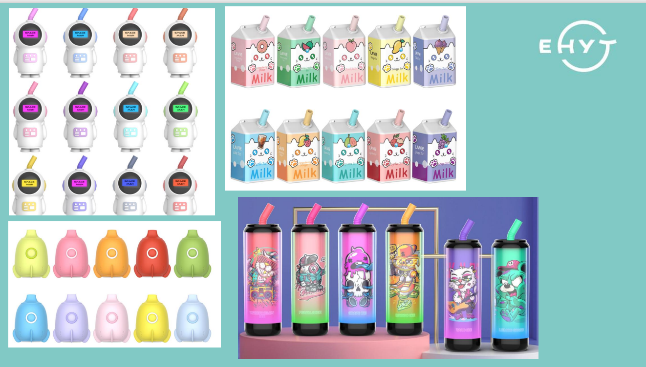

Slide 8
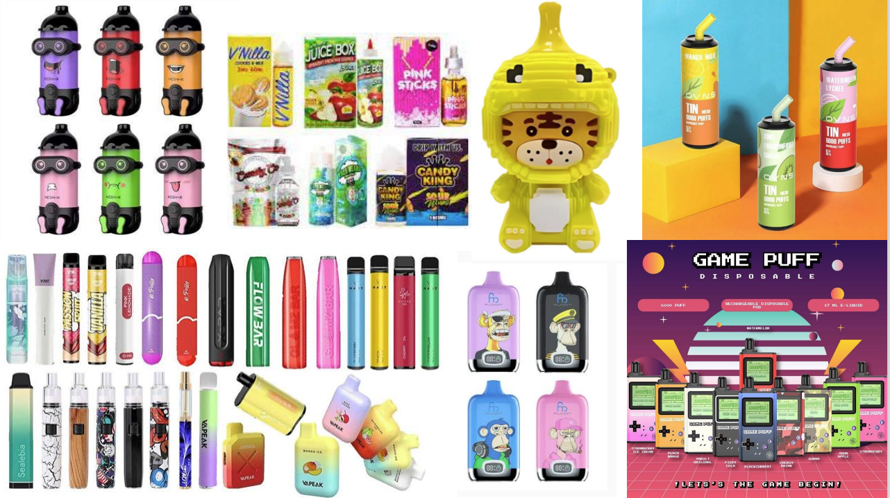

Slide 9


Slide 10


Slide 11
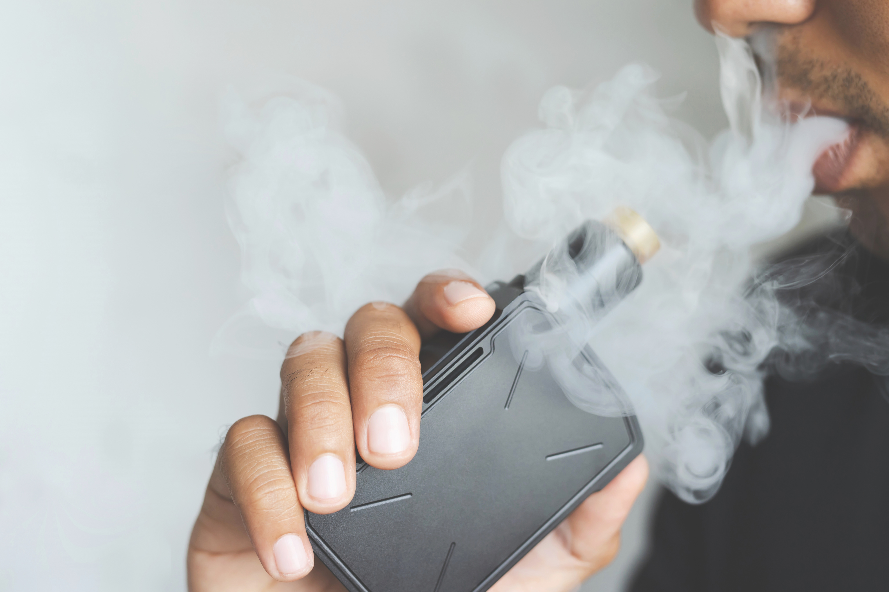


PÄIHTEIDEN KÄYTÖN MOTIIVIT
Jos päättäisit kokeilla tai käyttää päihteitä, mitkä olisivat tärkeimpiä syitä kokeilulle tai käytölle?
n = 2671
Top 5 motiivit
Kokeilunhalu
Sosiaalinen paine
Tapa purkaa pahaa oloa
Halu pitää hauskaa
Halu päästä porukkaan

Slide 12

PÄIHTEIDENKÄYTÖN TODENNÄKÖISYYS
2022 n = 1403
2024 n = 852
2022
2024
Näin monta prosenttia vastanneista käyttäisi seuraavia päihteitä erittäin tai melko todennäköisesti:
Molemmilla sukupuolilla alkoholi kiinnostavin päihde
Merkittävän ero halukkuudessa nuuskan ja nikotiinipussien kokeiluun, joka pojilla tyttöjä suurempaa
19%
16%
15%
10%
9%
6%
7%
6%
6%
4%
5%
4%
5%
5%
4%
4%
3%
alkoholi
sähkö-
tupakka
tupakka
nuuska
nikotiini-
pussit
päihdyttävät lääkeaineet
kannabis
muut huumeet
doping-aineet

Slide 13
Mihin kiinnittää huoltajana huomiota?

Slide 14
Arjen perusasioiden merkitys lapsen/nuoren hyvinvoinnille
Riittävä uni (mielen hyvinvointi, jaksaminen)
Aamupala/ säännöllinen ruokailu ( jää useammin väliin ylemmillä luokilla)
Säännöllinen liikunta
Rajattu sosiaalinen media

Slide 15
Uni ja ravinto
Suositusten mukaan alakouluikäisen lapsen tulisi nukkua vuorokaudessa noin 9-11 tuntia.
Jyväskylässä 4. ja 5. - luokan oppilaista 25,7% ilmoitti vuoden 2023 kouluterveyskyselyssä, ettei syö aamupalaa joka arkiaamu
4.- ja 5.-luokkalaisista 9% kokee saavansa liian vähän unta. Nukkuminen vähentyy selvästi siirryttäessä yläkoulun puolelle

Slide 16
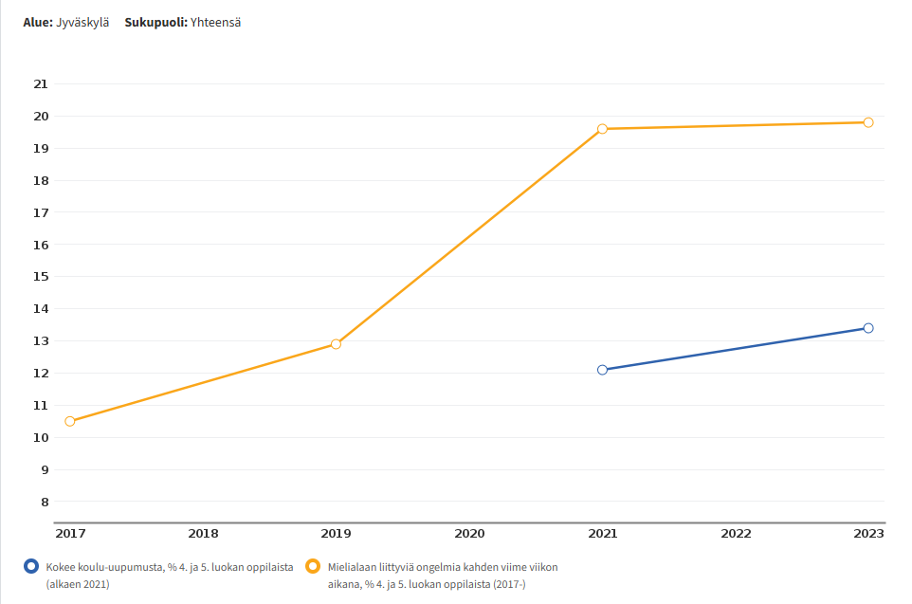
Mielialaan liittyviä ongelmia kahden viime viikon aikana, % 4. ja 5.luokan oppilaista
Kokee koulu-uupumusta, % 4. ja 5.luokan oppilaista

Slide 17
Lapsen ohjaaminen ja tuki sosiaalisen median käytössä tärkeää
Vuonna 2023 useampi kuin joka kymmenes nuori (10–16 %) kertoi, että ei ollut usein syönyt tai nukkunut netin takia.
Lähde: Kouluterveyskysely 2023

Slide 18

SOSIAALINEN MEDIA JA RUUTUAIKA
Oletko kokenut sosiaalisen median tai liiallisen ruutuajan haittavaikutuksia viimeisen 12 kk aikana?
Käytätkö aikaasi sosiaalisessa mediassa tai ruudun ääressä?
55%
21%
11%
6%
5%
2%
En lainkaan
Joitain kertoja viimeisen puolen vuoden aikana
Noin kerran kuukaudessa tai harvemmin
Useita kertoja kuukaudessa
Useita kertoja viikossa
Päivittäin tai lähes päivittäin
Kyllä
En
93%
7%
18% nuorista kokee vaikeaksi kontrolloida sosiaalisessa mediassa tai ruudun ääressä viettämäänsä aikaa.
52% nuorista on jatkanut sosiaalisen median tai ruutuajan parissa havaitsemistaan haitoista huolimatta.
76 %:lla nuorista on tieto, miten toimia jos kohtaa epämiellyttäviä tilanteita
Haittojen kokeminen tytöillä yleisempää

Slide 19
Sosiaalinen median osalta huomioitavaa
Eri päihteiden, saatavuus eri sosiaalisen median kanavissa on lisääntynyt viime vuosina. Kaikki on tarjolla, myös huumausaineet!
Mahdollistaa uusia tapoja kiusaamiselle, seksuaaliselle häirinnälle
Vääränlaisiin yhteisöihin ajautuminen
Traumatisoiva sisältö
Itsensä vertailu muihin, epävarmuuden lisääntyminen, ulkonäköpaineet

Slide 20
Lapsen ja nuoren hyvinvointia suojaavia tekijöitä
Huoltaja
Turvallinen ja huolehtiva perhe ja kasvuympäristö.
Lapsella hyvät suhteet läheisiin, avoin keskustelu mahdollista.
Lapsesta ollaan kiinnostuneita. Tiedetään missä lapsi liikkuu ja kenen kanssa. Mihin käyttää rahaa?
Tuki ja kontrolli sosiaalisen median osalta
Lapsi/nuori
Hyvät sosiaaliset taidot ja verkostot
Pärjääminen jossain asiassa, onnistumiset, huoltajalta saatu kannustus
Hyvä itsetunto ja myönteinen minäkuva
Lähiyhteisön vastuullinen suhtautuminen päihteisiin, kaveripiiri
Kiinnittyminen yhteisöihin (perhe, koulu, harrastusryhmä jne.)

Slide 21


https://peda.net/jyvaskyla/ankkuritoiminta-vanhempien-sivu
Yhteystiedot
Ajankohtaiset
Mistä apua
Materiaalipankki

Slide 22
Kiitos!
Kun on huoli lapsesta, on tärkeä toimia ja pyytää apua matalla kynnyksellä
Ehkäisevä päihdetyö kuuluu meille kaikille!
Pidetään yhdessä huolta lapsista ja toinen toisistamme!

